Slide 1
Firma Electrónica.
Conjunto de datos electrónicos que identifican a una persona en concreto.
Método criptográfico que asegura la integridad así como la identidad del remitente (aplicado a remisión de documentos).
Conjunto de datos en forma electrónica, consignados junto a otros o asociados con ellos, que pueden ser utilizados como medio de identificación del firmante (Ley 47/2008, de firma electrónica).

Slide 2
Introducción
La firma electrónica es un conjunto de datos en forma electrónica, unidos a otros o asociados con ellos y que se utilizan para identificar al firmante, lo que permite comprobar la procedencia, autenticidad e integridad de los mensajes intercambiados a través de Internet.
Existen dos tipos de firma electrónica:
- Básica
-Avanzada (Firma Digital)

Slide 3
¿Qué es la Firma Digital?
La firma digital puede ser definida como una secuencia de datos electrónicos (bits) que equivale funcionalmente a la firma autógrafa en orden a la identificación del autor del que procede el mensaje.
Desde un punto de vista material, la firma digital es una simple cadena o secuencia de caracteres que se adjunta al final del cuerpo del mensaje firmado digitalmente.

Slide 4
Función de la Firma Digital
La Firma Digital sirve para que dos personas puedan intercambiar entre ellos mensajes electrónicos que sean mínimamente fiables y que den a las dos partes confianza y seguridad.

Slide 5
¿En qué se basa la Firma Digital?
La firma digital se basa en la utilización combinada de dos técnicas distintas, que son:
*La criptografía asimétrica o de clave pública para cifrar mensajes.
*El uso de las llamadas funciones hash o funciones resumen.

Slide 6
Criptografía.
κρυπτός, oculto
-γραφία / γράφειν, escribir.
Arte de escribir con clave secreta o de un modo enigmático

Slide 7
Criptografía de clave asimétrica
Cifrado basado en dos claves: una pública y otra privada.
La clave privada permanece secreta y es conocida únicamente por la persona a quien se ha atribuido el par de claves y que la va a utilizar para cifrar mensajes.
La clave pública es o puede ser conocida por cualquiera.

Slide 8
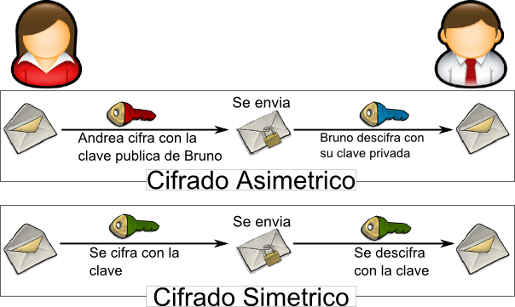
Criptografía

Slide 9
Algoritmo
Lista bien definida, ordenada y finita de operaciones que permite hallar la solución a un problema.
Dado un estado inicial y una entrada, a través de pasos sucesivos y bien definidos se llega a un estado final, obteniendo una solución.

Slide 10
Clave privada
Contraseña. Conjunto de letras, cifras, signos…
Sistema de clave de 128bits: 340.282.366.920.900.000.000.000.000.000.000.000.000 número de claves posibles.

Slide 11
Clave pública
Asignada por la entidad de certificación
Ejemplo de clave pública
Módulo (1024 bits):
8b 53 9a 33 bd 77 3e 22 65 fc b3 81 f2 87 85 1f
dc 81 ca db 8a bf a6 84 b5 e0 18 e8 b2 b5 64 c3
cb 26 3f 7a 0b 8d 65 23 39 35 13 d9 f5 f8 40 f2
0b 62 03 c4 a2 66 64 85 d2 09 92 22 ee 74 41 f9
1e 0a 54 07 2b 04 a7 5b 07 ef ba d6 9b f1 9e e3
81 e2 cb 4c 9a f2 ce 96 70 7c 89 0e a7 ca 17 23
e6 fb b8 01 55 a8 3a 44 74 c8 80 1f 8c bf 84 3a
c8 0b 2b a8 54 45 cc 6f 78 b2 85 c8 db a6 be 83
Exponente (24 bits):
01 00 01

Slide 12
Seguridad
Para deducir una clave privada (RSA 2048 bits) a partir de la pública, serían necesarios 1 millón de ordenadores, realizando un millón de operaciones por segundo, durante 60 millones de años

Slide 13
Las funciones Hash
Los mensajes que se intercambian pueden tener un gran tamaño, hecho éste que dificulta el proceso de cifrado. Por ello, no se cifra el mensaje entero sino un resumen del mismo obtenido aplicando al mensaje una función hash.

Slide 14
Integridad de archivo (FUNCION HASH)
Los mensajes que se intercambian pueden tener un gran tamaño, esto dificulta el proceso de cifrado. Por ello, no se cifra el mensaje entero sino un resumen del mismo obtenido aplicando al mensaje una función hash.
Asocia un valor a su entrada. Cuando la entrada es un documento, el resultado de la función es un número que identifica casi unívocamente al texto. Si se adjunta este número al texto, el destinatario puede aplicar de nuevo la función y comprobar su resultado con el que ha recibido.

Slide 15
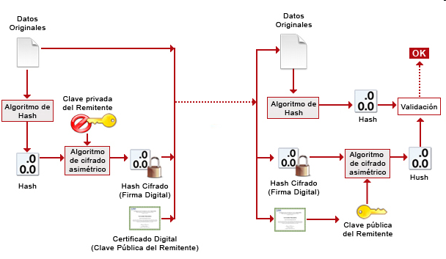
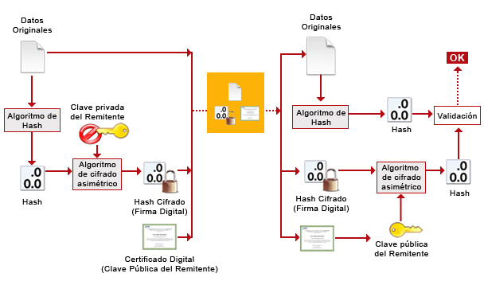

Slide 16
La obtención del par de claves y de los certificados digitales
Las Autoridades de certificación son las encargadas de crear el par de claves (pública y privada) para una persona y expiden el certificado digital correspondiente a ese par de claves.

Slide 17
Muchas gracias

